Slide 1
Tuần 5
Bài 12: Em ôn lại những gì đã học – Tiết 1
TOÁN 1

Slide 2







VƯỢT CHƯỚNG
NGẠI VẬT
HƯỚNG DẪN
Thầy cô kích vào màn hình để bắt đầu trò chơi.
Kích chuột vào xe ô tô để tạo hiệu ứng di chuyển.
Kích chuột vào màn hình để hiện câu hỏi.
Kích chuột vào màn hình để hiện đáp án. Nếu không có câu trả lời đúng, cần hỗ trợ thì nhấn vào xì trum bay để hiện đáp án.
Kích chuột vào xe ô tô để chướng ngại vật biến mất, xe di chuyển tới chướng ngại vật tiếp theo.
BẮT ĐẦU
Kíttt….

Slide 3
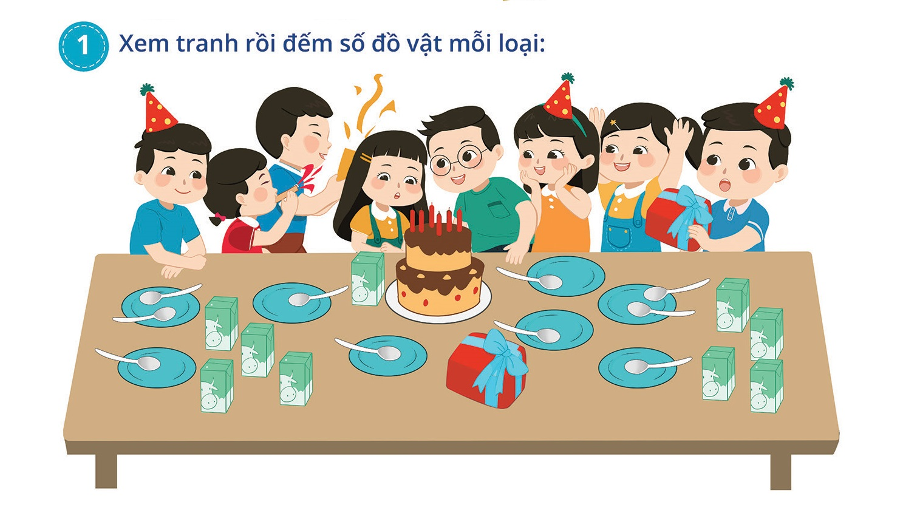


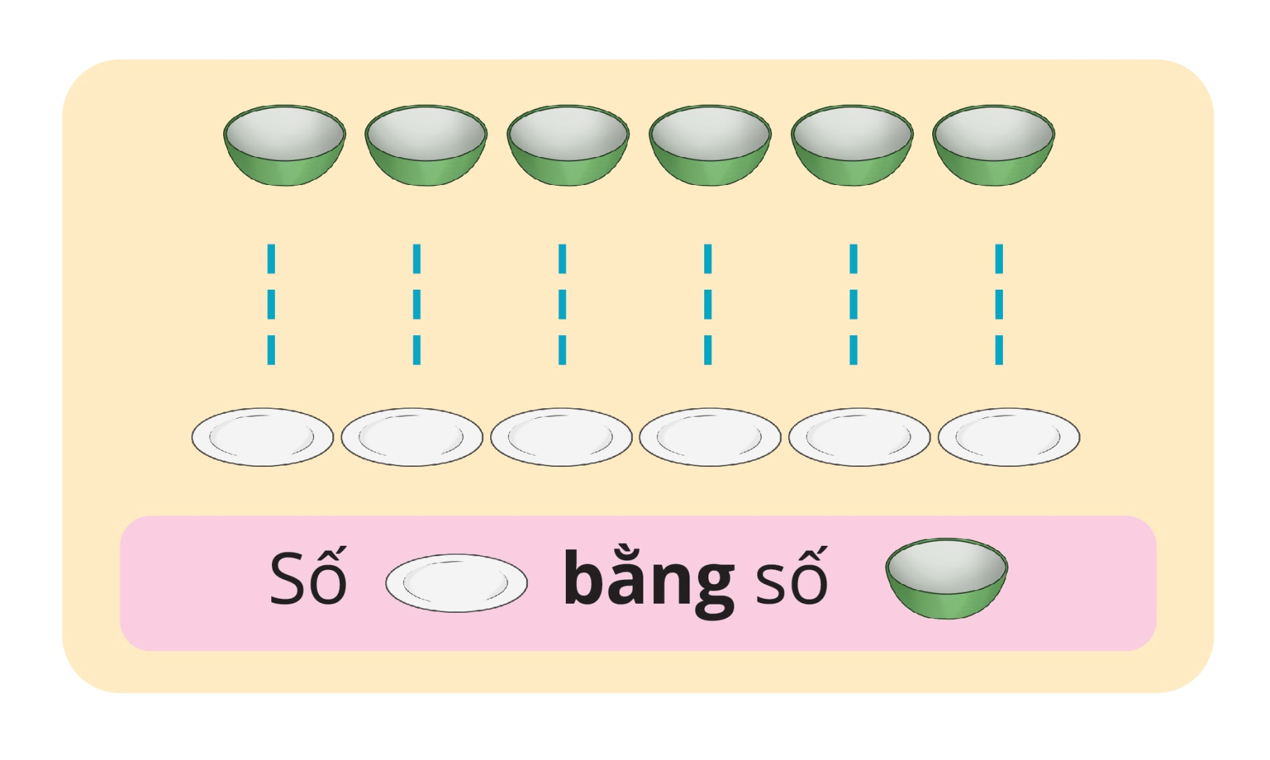
9
2
3
8
6
10

Slide 4



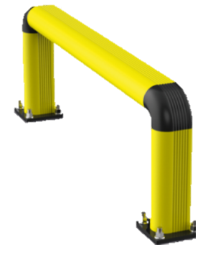
Kíttt….

Slide 5
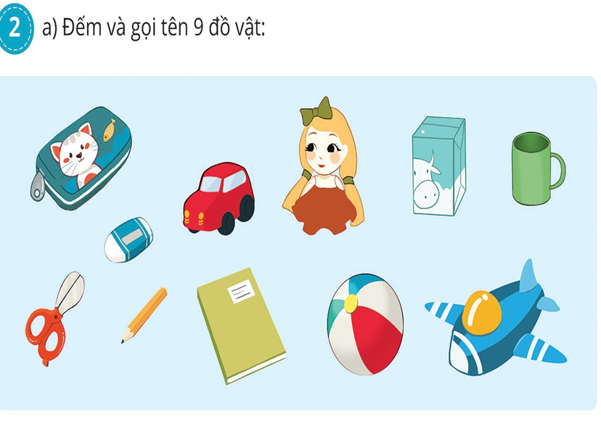
2. Đếm và gọi tên 9 đồ vật

Slide 6
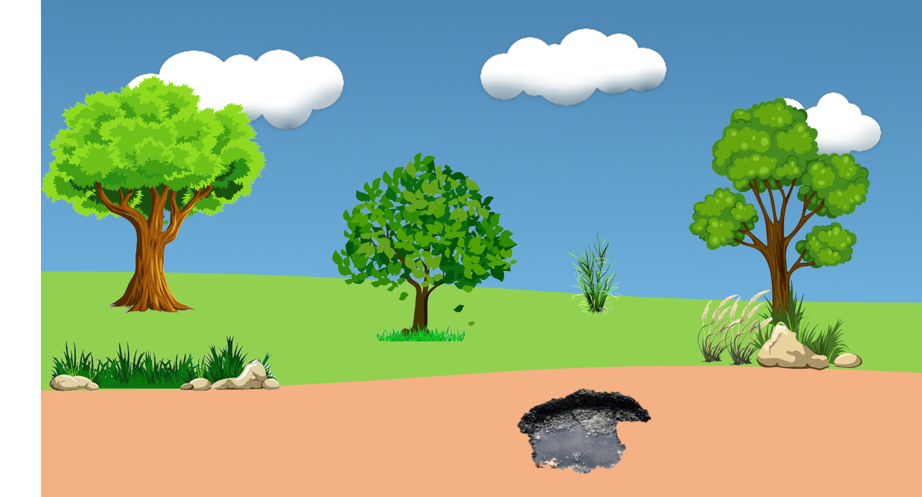
Kíttt….

Slide 7
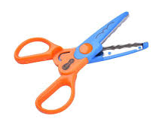
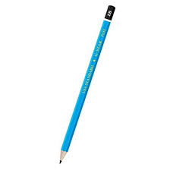
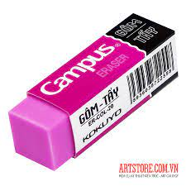
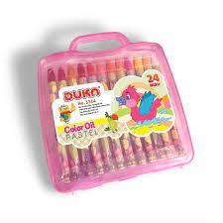
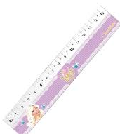


b)Lấy từ bộ đồ dùng học tập 7 đồ vật

Slide 8

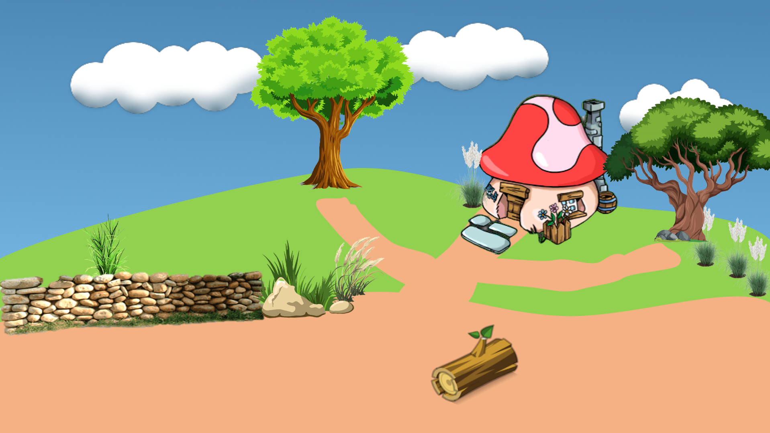








Kíttt….

Slide 9
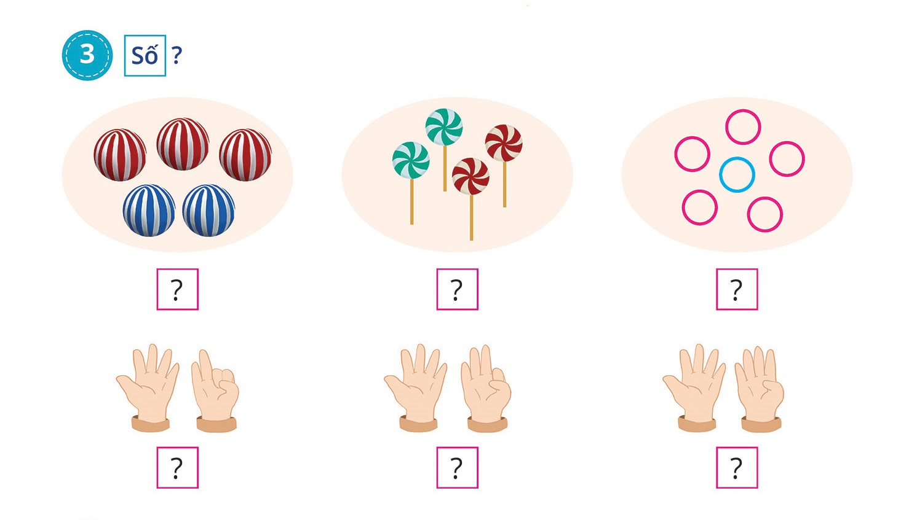

Slide 10


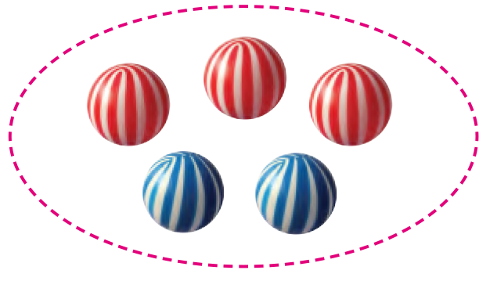




3
2
5

Slide 11

2
2
4

Slide 12
1
5
6

Slide 13
5
2
7

Slide 14
5
3
8

Slide 15
5
4
9

Slide 16
5
4
6
7
8
9

Slide 17









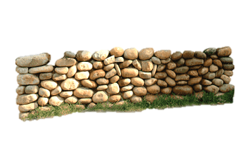









CHÀO MỪNG TÍ XÌ TRUM VỀ NHÀ

